Slide 1
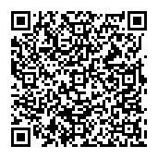
参加無料
はじめての
障がい者雇用セミナー
令和５年
２月３日㊎
14:00～17:00
これから障がい者雇用を検討している企業の方、特に障害者雇用納付金制度の対象となる常用雇用労働者100名を超える企業の方を対象に、障害者雇用納付金及び助成金の各種制度や障がい者雇用の基本に関する講義、製造業で障がい者雇用に取り組む先進企業の事例をご紹介します。
対 象 企業の方（経営者、人事・労務担当者等）
参加方法 ①会 場 エル・おおさか本館11階 セミナールーム
②オンライン Microsoft Teams
定 員 ①会場15名 ②オンライン 30名 （申込先着順）
申込方法 URL等へアクセスのうえお申込みください。
https://www.shinsei.pref.osaka.lg.jp/ers/input?tetudukiId=2022100025
申込締切：１/30（月）
■アクセスできない場合は裏面の「参加申込書」に記入のうえFAXまたはメールにてお申込みください。
■プログラム
１ 障害者雇用納付金及び助成金の各種制度について
（独）高齢・障害・求職者雇用支援機構 大阪支部 統括 丹羽 政仁 氏
大阪府障がい者雇用促進センター 上席調査役 松田 達久
３ 先進企業の事例紹介 「障がい者の雇用管理について」
ウツエバルブ株式会社 総務部 総務課 湯川 諄 氏
２ 障がい者雇用の基本について
主 催 大阪府
お問合せ 大阪府障がい者雇用促進センター
（大阪府 商工労働部 雇用推進室 就業促進課 障がい者雇用促進ｸﾞﾙｰﾌﾟ）
TEL 06-6360-9077 FAX 06-6360-9079
E-mail shugyosokushin-g04@gbox.pref.osaka.lg.jp
Notes:
1

Slide 2
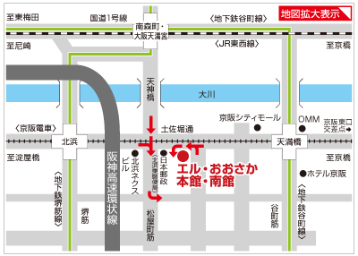
事例紹介企業のご紹介
ウツエバルブ株式会社
●本店所在地：大阪市大正区北村２丁目１番13号
●事業内容：特殊鋳鍛鋼製・普通鋳鍛鋼製・ステンレス鋼製各種バルブ類・各種配管機材の製造販売、
バルブのメンテナンス事業
●従業員数：１３4名 （令和４年1２月現在）
●障がい者雇用のきっかけ：大阪府主催の「人事担当者のための精神・発達障がい者雇用アドバンス
研修」を受講し終え、法定雇用率達成を目標に障がい者雇用を始めた。
会 場
エル・おおさか 本館11階 セミナールーム
（大阪市中央区北浜東3-14）
Osaka Metro谷町線・京阪電鉄「天満橋駅」より西へ300m Osaka Metro堺筋線・京阪電鉄「北浜駅」より東へ500m
留意事項
■会場参加の方、オンライン参加の方ともに、13時30分から受付を開始します。
■オンライン参加の方には、「shugyosokushin-g04@gbox.pref.osaka.lg.jp」より、セミナー前日
までに参加URLを送信しますので、あらかじめ受信できるよう設定をお願いします。
■新型コロナウイルス感染症の感染状況により開催方法をオンライン配信のみに変更することがあります。
その際は、HPに掲載のうえ、会場参加の方に個別にご連絡します。
■手話通訳等が必要な場合等は、事前にお申出ください。
■お申し込みいただいた個人情報は、本セミナーの運営にのみ利用させていただきます。
大阪府障がい者
雇用促進センター あて
E-mail shugyosokushin-g04@gbox.pref.osaka.lg.jp
FAX 06-6360-9079
「はじめての障がい者雇用セミナー（２月３日）」 参加申込書
参加方法 | □会場参加 □オンライン参加
企業名
所在地 | （〒 - ）
連絡先 | TEL | FAX
所属・役職
参加者氏名
E-mail
配慮事項 （手話通訳等）

